Slide 1
§2 Ongelijkheid en emancipatie
Hoe werd in 1848 de Tweede kamer gekozen
Hoe breidde het kiesrecht zich tussen 1848 en 1887 uit?
Hoe kwamen de socialisten en de confessionelen op voor hun rechten

Slide 2
2.1 Tweede Kamerverkiezingen in 1848
districtenstelsel
kiestelsels
censuskiesrecht:
kiesrecht voor rijke mannen
(ongeveer 11%)

Slide 3
2.2 het kiesrecht breidt zich uit
Politieke groepen in 19e eeuw
liberalen | vaak rijk willen inspraak bestuur en vrijheid van burgers | grondwet 1848 censuskiesrecht | Liberale Unie
socialisten | vaak arm willen meer gelijkheid en rechten voor arbeiders | algemeen kiesrecht sociale wetten | SDAP
confessionelen | gelovigen (katholieken/protestanten willen invloed van geloof op het bestuur | gelijkstelling bijzonder en openbaar onderwijs (schoolstrijd) | ARP RKSP

Slide 4
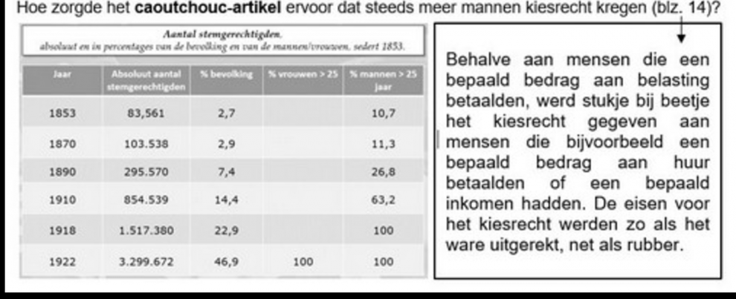
Caoutchouc-artikel
1887 uitbreiding grondwet op gebied van kiesrecht
Waarom was deze uitbreiding onduidelijk?

Slide 5
2.3 socialisten en confessionelen komen op voor hun rechten
protestanten = meerderheid
confessionelen
katholieken = minderheid
gelijke rechten door grondwet 1848
emancipatie

Slide 6
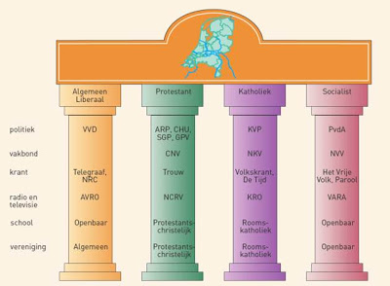

Slide 7
Schoolstrijd
openbare scholen bijzondere scholen
vraag: wie betaalt bijzonder onderwijs?
Liberalen+socialisten: overheid betaalt alleen openbaar onderwijs
Confessionelen: overheid moet betalen voor alle onderwijs

